Slide 1
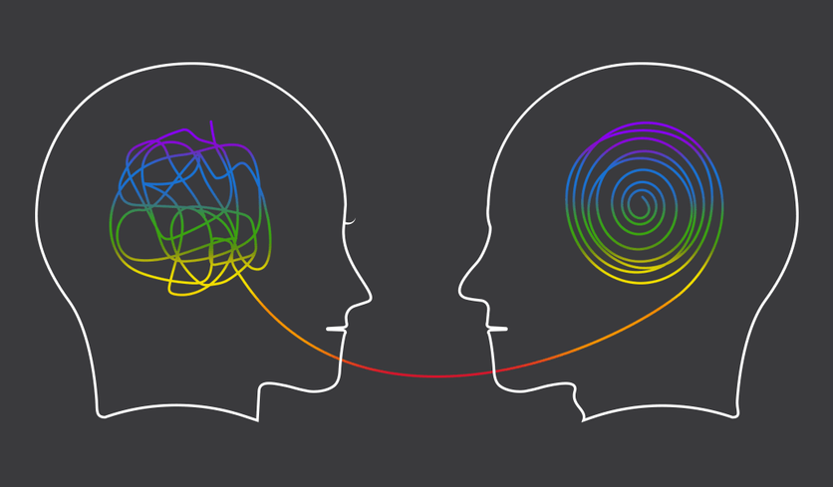
ΨΥΧΑΝΑΛΥΤΙΚΌ ΠΡΙΣΜΑ-TRAYMA INFORMED CARE APROACH PSYCHOLOGICALLY INFORMED ENVIROMENTS
3η Συνάντηση Εκπαιδευτικού Φορέα
27 Μαΐου 2024

Slide 2
ΠΕΡΙΕΧΟΜΕΝΑ
01
Τι είναι το ψυχαναλυτικό πρίσμα
02
Trauma Informed Care Approach- Psychological Informed Enviroments
03
Ομοιότητες
04
Διαφορές

Slide 3

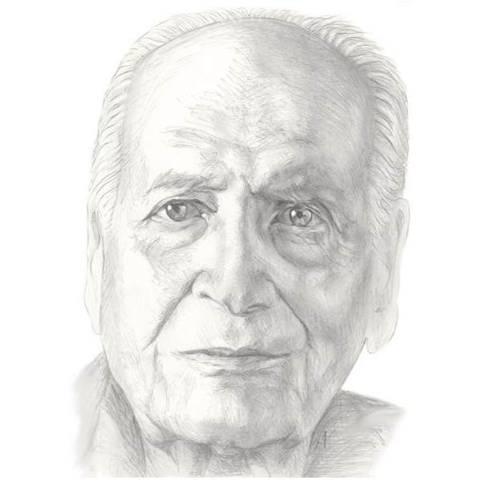
01. ΨΥΧΑΝΑΛΥΤΙΚΟ ΠΡΙΣΜΑ
Έννοια που εισήχθει από τον Καθ. Π. Σακελλαρόπουλο

Slide 4

ΨΥΧΑΝΑΛΥΤΙΚΟ ΠΡΙΣΜΑ
  Πρόκειται για τον τρόπο με τον οποίο μπορούμε να "βλέπουμε" το αντικείμενο της δουλειάς μας με "φακό" την ψυχαναλυτική θεώρηση.
  Ακολουθώντας το Ψυχαναλυτικό Πρίσμα δεν σημαίνει ότι ψυχαναλύουμε
  Διαθέτουμε βασικες γνώσεις ψυχαναλυτικής Θεωρίας και παίρνουμε εποπτεία ώστε: Να μπορούμε να υποστηρίξουμε ψυχολογικά τους ασθενείς μας, να ακούσουμε τις οικογένειες και την Κοινότητα
Notes:
του στην επαγγελματική πρακτική σας.

Slide 5

  Είναι ισότιμοι με όλους τους άλλους ανθρώπους
  Ψυχολογικοί, περιβαλλοντικοί και κοινωνικοί παράγοντες συμμετέχουν στην έναρξη, την υποτροπή και τη μορφή των συμπτωμάτων της ψυχοπαθολογίας τους
  Να ακούσουμε για να βρούμε τους ψυχολογικους και άλλους παράγοντες πισω από αυτά
  Να κάνουμε μαζί τους μια ζεστή, ανθρώπινη, επαγγελματική σχέση
  Να τους υποστηρίξουμε πρωτίστως ψυχολογικά, αλλά και φαρμακευτικά, όταν χρειάζεται
  Να παρέμβουμε στην οικογένεια και το περιβάλλον, ώστε να μειώσουμε τις συγκρούσεις και να αυξήσουμε την αποδοχή
ΑΣΘΕΝΕΙΣ

Slide 6

ΘΕΡΑΠΕΥΤΕΣ
  Χρησιμοποιούν τον εαυτό τους ως εργαλείο σχέσης, επικοινωνίας, κατανόησης
  "κρατούν" τα άγχη του ασθενούς
  Γίνονται το "βοηθητικό εγώ" του
  Χρειάζονται συνεχή εκπαίδευση και εποπτεία
  Η ομαδική δουλειά είναι απαραίτητη

Slide 7

Το Ψυχαναλυτικό Πρίσμα
1
Διατρέχει όλες τις εκφάνσεις του έργου μας
2
4
Είναι εργαλείο
Είναι η συνεκτική φιλοσοφία της ΕΚΨ&ΨΥ
3
5
Είναι ο τρόπος να κατανοούμε και να δίνουμε νόημα
Συνδέει την ψυχανάλυση με τη δημόσια περίθαλψη

Slide 8

TRAUMA-INFORMED CARE -PSYCHOLOGICALY INFORMED ENVIRONMENTS
1
2
3
Μια υπηρεσία που είναι προσανατολισμένη στη διαχείριση του τραύματος αντιμετωπίζει τα συμπτώματα και τις συμπεριφορές, ως «φυσιολογικές» αντιδράσεις στο μη φυσιολογικό στρες. Δεν της θεωρεί αποκλίνουσες συμπεριφορές ή ως αποτυχίες των ατόμων.
Η αποδυνάμωση και η αποσύνδεση από τους άλλους αποτελούν συνέπειες του ψυχολογικού τραύματος.
Η ανάρρωση μπορεί να πραγματοποιηθεί μόνο στο πλαίσιο σχέσεων, και όχι σε ένα πλαίσιο απομόνωσης.

Slide 9
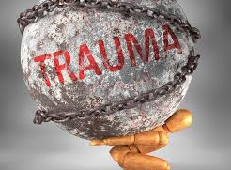
TRAUMA-INFORMED CARE -PSYCHOLOGICALY INFORMED ENVIRONMENTS
4
5
6
Η δημιουργία εμπιστοσύνης είναι το πρώτο στάδιο αποκατάστασης του τραύματος.
Οι υπηρεσίες είναι σημαντικό να φροντίσουν στη δημιουργία ενός περιβάλλοντος όπου οι οφελούμενοι μπορούν πρώτα να νοιώσουν εμπιστοσύνη, η οποία μπορεί να βάλλει τα πρώτα θεμέλια για την συνεργασία τους με τους άλλους.
Ένα περιβάλλον όπου ενισχύει το αίσθημα της ασφάλειας και βάζει ως προτεραιότητα την δημιουργία σχέσεων μπορεί να συμβάλλει στην διαχείριση των σύνθετων τραυμάτων.

Slide 10

PSYCHOLOGICAL INFORMED ENVIRONMENTS
Κοινωνικοί χώροι
Είναι σημαντικό οι χώροι παρέμβασης να είναι διαμορφωμένοι με τέτοιο τρόπο που θα ενισχύουν το αίσθημα ασφάλειας και εμπιστοσύνης στους οφελούμενους.
Υποστήριξη προσωπικού:
Διαχείριση σχέσεων
Το προσωπικό που στελεχώνει τις υπηρεσίες που ασχολουνται με ανθρώπους που παρουσιάζουν έλλειψη στέγης χρειάζονται υποστήριξη προκειμένου να μπορέσουν να ασκήσουν αποτελεσματικά το δύσκολο έργο που έχουν αναλάβει. Ως εκ τούτου η εκπαίδευση και η εποπτεία του προσωπικού είναι απαραίτητα εργαλεία προκειμένου το προσωπικό να υποστηριχθεί και να μπορέσει να ασκήσει το έργο του απόφευγοντας έτσι και το σύνδρομου της επαγγελματικής εξουθένωσης το οποίο είναι κοινό σε αυτούς τους κλάδους.
Οι σχέσεις είναι το κλειδί για την ανάρρωση και την επούλωση του τραύματος. Το προσωπικό πρέπει να ενθαρρύνεται να επικεντρωθεί στη δημιουργία σχέσεων με τους οφελούμενους. με τους πελάτες για να υποστηρίξουν και να ενθαρρύνουν την αυτοανάπτυξη και την ανάκαμψη και να επιτρέψουν πελάτες να αισθάνονται ικανοί να οδηγήσουν το δικό τους ταξίδι από την έλλειψη στέγης.
Ψυχολογικό πλαίσιο
Αξιολόγηση
Βοηθά το προσωπικό να κατανοήσει τις βασικές έννοιες που σχετίζονται με το τραύμα αλλα και πως αυτό επηρράζει τους ανθρώπους και τις συμπεριφορές τους. Παράλληλα καθοδηγεί το προσωπικό στην υιοθέτηση των κατάλληλων συμπεριφορών και τεχνικών για την διαχείριση αλλά και την υποστήριξη των ληπτών.
Η μέτρηση και η αξιολόγηση του αντίκτυπου των παρεμβάσεων πρέπει να αποτελεί αναπόσπαστο κομμάτι της μεθοδολογίας παρέμβασης καθώς μόνο τότε μπορεί το προσωπικό να γνωρίζει ποιες παρεμβάσεις είναι αποτελεσματικές και ποιες όχι.

Slide 11

ΟΜΟΙΟΤΗΤΕΣ
1. Και οι δύο θεωρίες επικεντρώνονται στην κατανόηση και υποστήριξη των ανθρώπων μέσα από ένα ψυχολογικό πλαίσιο.
2. Και τα δύο μοντέλα αναγνωρίζουν τη σημασία της ασφάλειας και της εμπιστοσύνης στην ανάκαμψη και την ανάρρωση.
3. Και τα δύο μοντέλα αναγνωρίζουν τη σημασία των σχέσεων και της επικοινωνίας στην ανάρρωση.
4. Και οι δύο προσφέρουν μια προσέγγιση που ενσωματώνει τις κοινωνικές, περιβαλλοντικές και ψυχολογικές πτυχές στη θεραπευτική διαδικασία.

Slide 12

ΔΙΑΦΟΡΕΣ
2. Το ψυχαναλυτικό πρίσμα χρησιμοποιεί την ανάλυση και την ερμηνεία ως εργαλεία, ενώ το Trauma Informed Care επικεντρώνεται στη δημιουργία ασφαλούς και υποστηρικτικής περιβάλλουσας.
  Το ψυχαναλυτικό πρίσμα επικεντρώνεται στην κατανόηση των ψυχικών διεργασιών και των ασυνείδητων κινήτρων, ενώ το Trauma Informed Care επικεντρώνεται στην αντίληψη και διαχείριση του τραύματος.
3. Το ψυχαναλυτικό πρίσμα μπορεί να χρησιμοποιείται σε μια ποικιλία πεδίων, ενώ το Trauma Informed Care είναι πιο ειδικευμένο και εφαρμόζεται συχνότερα σε περιβάλλοντα που ασχολούνται με την αντιμετώπιση τραυματικών εμπειριών.
4. Το ψυχαναλυτικό πρίσμα μπορεί να απαιτεί μακροχρόνια θεραπευτική παρέμβαση, ενώ το Trauma Informed Care εστιάζει στην άμεση αναγνώριση και διαχείριση του τραύματος.

Slide 13
Ευχαριστώ πολύ για την προσοχή σας!

